Slide 1
第九章 排序
张 学
zhangxue@uestc.edu.cn

Slide 2
排序的基本概念
排序：使数据按关键字有序，从小到大或从大到小。
内部排序和外部排序
内部排序：数据全在内存。
外部排序：数据量大，在外存上，只能部分调入内存。
主关键字和次关键字：排序一般不要求关键字具有唯一性，有时需要多关键字排序。
排序的稳定性：设a=b，排序前a在b的前面，若排序后a仍然总在b的前面，则称排序算法是稳定的，否则就是不稳定的。

Slide 3
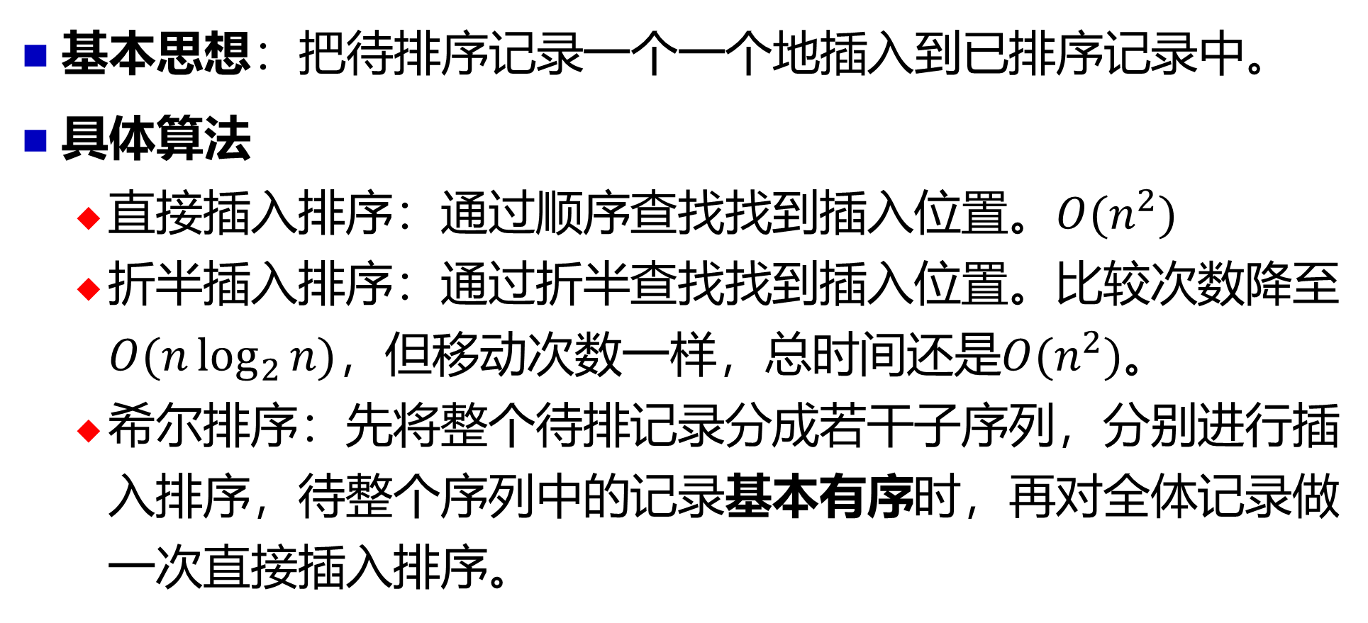
插入类排序
基本思想：把待排序记录一个一个地插入到已排序记录中。
具体算法
直接插入排序：通过顺序查找找到插入位置。$O(n^{2})$
折半插入排序：通过折半查找找到插入位置。比较次数降至$O(n\log_{2}{n})$，但移动次数一样，总时间还是$O(n^{2})$。
希尔排序：先将整个待排记录分成若干子序列，分别进行插入排序，待整个序列中的记录基本有序时，再对全体记录做一次直接插入排序。

Slide 4
希尔排序[Donald Shell，1959]
初始关键字序列 | 46 | 55 | 13 | 42 | 94 | 17 | 5 | 70
子序列间隔d3=4 | 46 | 55 | 13 | 42 | 94 | 17 | 5 | 70
 | 46 | 17 | 5 | 42 | 94 | 55 | 13 | 70
子序列间隔d2=2 | 46 | 17 | 5 | 42 | 94 | 55 | 13 | 70
 | 5 | 17 | 13 | 42 | 46 | 55 | 94 | 70
子序列间隔d1=1 | 5 | 17 | 13 | 42 | 46 | 55 | 94 | 70
 | 5 | 13 | 17 | 42 | 46 | 55 | 70 | 94
希尔排序基于 两点观察 | 当待排序的数较少时，插入排序速度快；
 | 当序列基本有序时，插入排序速度快。

Slide 5
希尔排序的实现1/2
void ShellSort(int a[], unsigned int n){
int d; // 子序列的间隔
d=n/3;
while(d>0) {
ShellInsert(a, n, d);
if(d==1) {
return;
}
d=d/3+1; // 类 Knuth 序列。
}
}

Slide 6
希尔排序的实现2/2
void ShellInsert(int a[], unsigned int n, int d){
int i, j, temp;
for(i=d; i<n; i++){
temp=a[i];
j=i-d;
while(j>=0 && temp<a[j]) {
a[j+d]=a[j];
j-=d;
}
a[j+d]=temp;
}
}

Slide 7
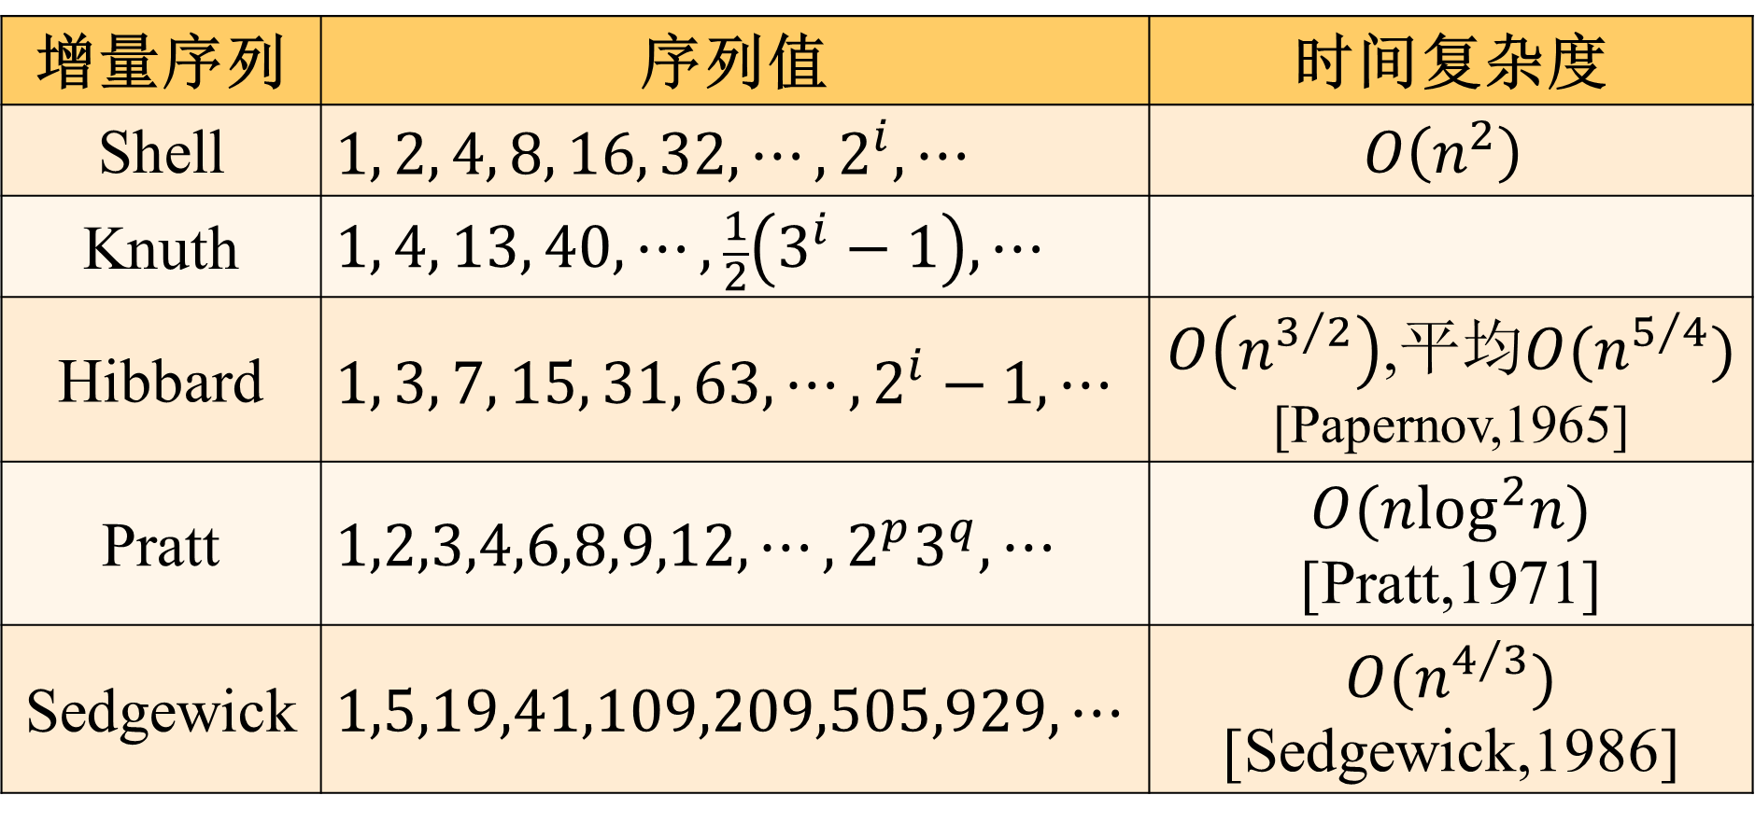
希尔排序的时间复杂度
增量序列 | 序列值 | 时间复杂度
Shell | $$1, 2, 4, 8, 16, 32, ⋯,2^{i},⋯$$ | $$O\left(n^{2}\right)$$
Knuth | $$1, 4, 13, 40, ⋯,\frac{1}{2}\left(3^{i}−1\right),⋯$$
Hibbard | $$1, 3, 7, 15, 31, 63, ⋯,2^{i}−1,⋯$$ | $O\left(n^{3/2}\right)$,平均$O(n^{5/4})$ [Papernov,1965]
Pratt | $$1,2,3,4,6,8,9,12,⋯,2^{p}3^{q},⋯$$ | $$O(n\log^{2}n)$$ [Pratt,1971]
Sedgewick | $$1,5,19,41,109,209,505,929,⋯$$ | $$O(n^{4/3})$$ [Sedgewick,1986]

Slide 8
交换类排序
基本思想：交换逆序元素。
具体算法
冒泡排序：比较相邻的两个数，如果逆序，就交换。
改进的冒泡排序：
如果在某轮冒泡中，发现都不需要交换，那么就结束了；
在每轮中记录最后一次交换的位置，可知无序区的边界。
快速排序：选个支点，小于支点的放在左边，大于支点的放在右边，通过递归划分实现排序。

Slide 9
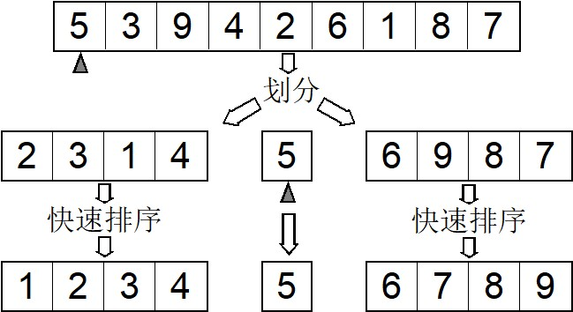
快速排序 [Hoare1960，1980图灵奖]

Slide 10
快速排序的实现1/5
void QuickSort(int a[], unsigned int n){
int t, pivot;
if(n<=1) { // 当n较小时，可以采用其他排序，不必递归。
return;
}
pivot=Split(a,n);
QuickSort(a,pivot);
QuickSort(a+pivot+1, n-pivot-1);
return;
}

Slide 11
快速排序的实现2/5
int Split(int a[], unsigned int n){
int pivot, low, high, temp;
pivot=a[0]; /* 选取a[0]作为支点的值。*/
low=1;
high=n-1;
while(low<high){ /* low右移，high左移，碰头为止。*/
while(a[low]<pivot && low<high) {
low++; /* 找到一个大于等于支点的数 */
}
while(a[high]>=pivot && low<high) {
high--; /* 找到一个小于支点的数 */

Slide 12
快速排序的实现3/5
}
if (low<high) { /* low在左侧，high在右侧 */
temp=a[low];
a[low]=a[high];
a[high]=temp; /* 交换 a[low]和a[high] */
low++;
high--; /* low和high向支点靠近 */
}
} /* while结束 */
/* 到此，两指针碰头，划分过程也是确定支点位置的过程 */

Slide 13
快速排序的实现4/5
/* 下面确定支点位置。
* 划分结束时，分两种情况讨论：
* 一、low>high，且二者相邻，这两个相邻的数刚刚交换，
* 所以，a[high]<pivot<=a[low]，
* 这时，支点位置是high，而a[high]应放到a[0]。
* 二、low=high，
* 如果这个位置的数小于pivot，支点为当前位置；
* 如果这个位置的数大于等于pivot，支点为前一位置。
* 总之，支点位置或者是high，或者是high-1。
*/

Slide 14
快速排序的实现5/5
if (a[high]>=pivot) {
high--; // 如果当前值大于等于支点值，支点应放前面。
} // 否则支点就放当前位置，不必调整指针。
a[0]=a[high];
a[high]=pivot;
return high; // 返回支点的位置
}

Slide 15
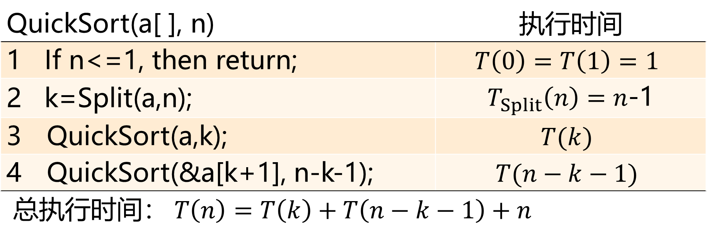
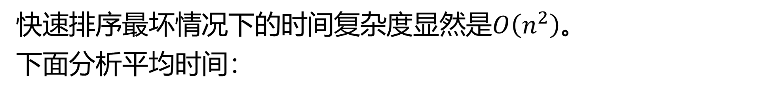
快速排序的时间复杂度
快速排序最坏情况下的时间复杂度显然是$O\left(n^{2}\right)$。
下面分析平均时间：
QuickSort(a[ ], n) | 执行时间
1 If n<=1, then return; | $$T\left(0\right)=T\left(1\right)=1$$
2 k=Split(a,n); | $T_{Split}\left(n\right)=n$-1
QuickSort(a,k); | $$T(k)$$
QuickSort(&a[k+1], n-k-1); | $$T(n−k−1)$$
总执行时间：$T\left(n\right)=T\left(k\right)+T\left(n−k−1\right)+n$

Slide 16
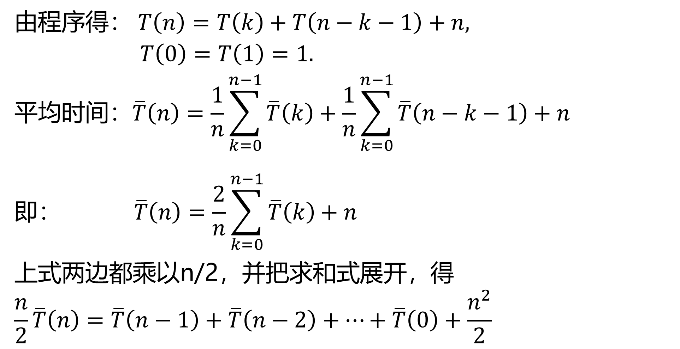
由程序得：$T\left(n\right)=T\left(k\right)+T\left(n−k−1\right)+n,$
$T\left(0\right)=T\left(1\right)=1.$
$$平均时间：\overline{T}\left(n\right)=\frac{1}{n}\sum_{k=0}^{n−1}{\overline{T}\left(k\right)+\frac{1}{n}\sum_{k=0}^{n−1}{\overline{T}\left(n−k−1\right)+n}}$$
$$即： \overline{T}\left(n\right)=\frac{2}{n}\sum_{k=0}^{n−1}{\overline{T}\left(k\right)+n}$$
上式两边都乘以n/2，并把求和式展开，得
$$\frac{n}{2}\overline{T}\left(n\right)=\overline{T}\left(n−1\right)+\overline{T}\left(n−2\right)+⋯+\overline{T}\left(0\right)+\frac{n^{2}}{2}$$

Slide 17
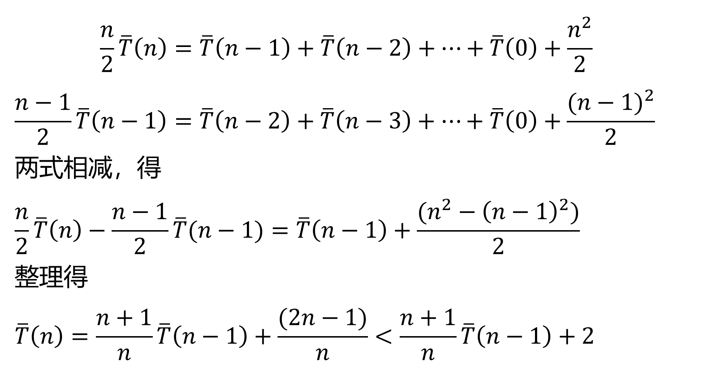
$$\frac{n}{2}\overline{T}\left(n\right)=\overline{T}\left(n−1\right)+\overline{T}\left(n−2\right)+⋯+\overline{T}\left(0\right)+\frac{n^{2}}{2}$$
$$\frac{n−1}{2}\overline{T}\left(n−1\right)=\overline{T}\left(n−2\right)+\overline{T}\left(n−3\right)+⋯+\overline{T}\left(0\right)+\frac{{(n−1)}^{2}}{2}$$
两式相减，得
$$\frac{n}{2}\overline{T}\left(n\right)−\frac{n−1}{2}\overline{T}(n−1)=\overline{T}\left(n−1\right)+\frac{(n^{2}−{\left(n−1\right)}^{2})}{2}$$
整理得
$$\overline{T}\left(n\right)=\frac{n+1}{n}\overline{T}\left(n−1\right)+\frac{(2n−1)}{n}<\frac{n+1}{n}\overline{T}\left(n−1\right)+2$$

Slide 18
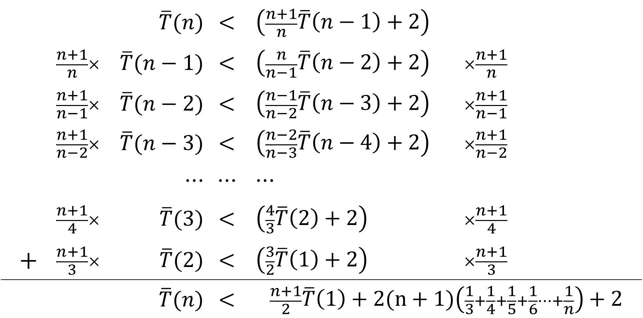
 |  | $$\overline{T}(n)$$ | $$<$$ | $$\left(\frac{n+1}{n}\overline{T}\left(n−1\right)+2\right)$$
$$\frac{n+1}{n}×$$ |  | $$\overline{T}(n−1)$$ | $$<$$ | $$\left(\frac{n}{n−1}\overline{T}\left(n−2\right)+2\right)$$ | $$×\frac{n+1}{n}$$
$$\frac{n+1}{n−1}×$$ |  | $$\overline{T}(n−2)$$ | $$<$$ | $$\left(\frac{n−1}{n−2}\overline{T}\left(n−3\right)+2\right)$$ | $$×\frac{n+1}{n−1}$$
$$\frac{n+1}{n−2}×$$ |  | $$\overline{T}(n−3)$$ | $$<$$ | $$\left(\frac{n−2}{n−3}\overline{T}\left(n−4\right)+2\right)$$ | $$×\frac{n+1}{n−2}$$
 |  | $$⋯$$ | $$⋯$$ | $$⋯$$
$$\frac{n+1}{4}×$$ |  | $$\overline{T}(3)$$ | $$<$$ | $$\left(\frac{4}{3}\overline{T}\left(2\right)+2\right)$$ | $$×\frac{n+1}{4}$$
$$+$$ | $$\frac{n+1}{3}×$$ | $$\overline{T}(2)$$ | $$<$$ | $$\left(\frac{3}{2}\overline{T}\left(1\right)+2\right)$$ | $$×\frac{n+1}{3}$$
 |  | $$\overline{T}(n)$$ | $$<$$ | $$\frac{n+1}{2}\overline{T}\left(1\right)+2(n+1)\left(\frac{1}{3}+\frac{1}{4}+\frac{1}{5}+\frac{1}{6}⋯+\frac{1}{n}\right)+2$$

Slide 19
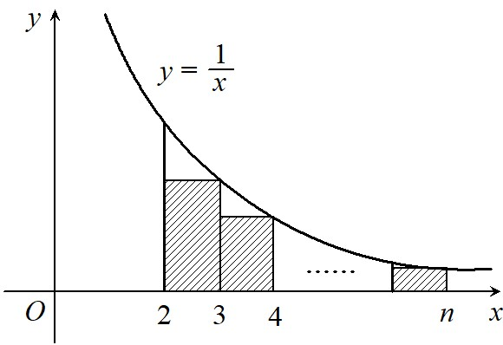
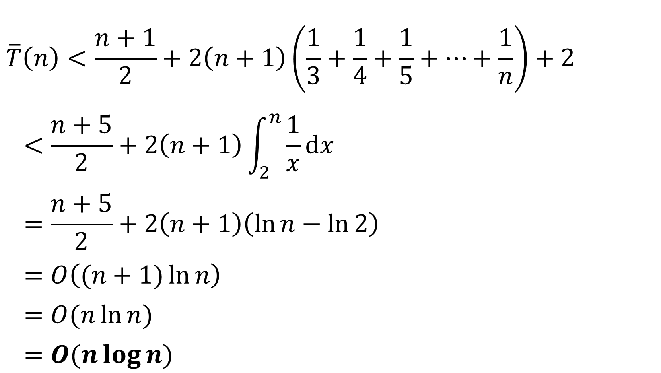
$$\overline{T}\left(n\right)<\frac{n+1}{2}+2\left(n+1\right)\left(\frac{1}{3}+\frac{1}{4}+\frac{1}{5}+⋯+\frac{1}{n}\right)+2$$
$$<\frac{n+5}{2}+2\left(n+1\right)\int_{2}^{n}{\frac{1}{x}dx}$$
$$=\frac{n+5}{2}+2\left(n+1\right)\left(\ln{n−\ln{2}}\right)$$
$$=O\left((n+1)\ln{n}\right)$$
$$=O(n\ln{n})$$
$$=O(n\log{n})$$

Slide 20
选择类排序
基本思想：选择最小的元素。
具体算法
简单选择排序：从待排序的数中选出最小的数，放在前面。
树形选择排序：像锦标赛一样两两相比，选出冠军(最小数或最大数)。
堆排序：利用完全二叉树的顺序结构特性，改进树形选择排序。

Slide 21
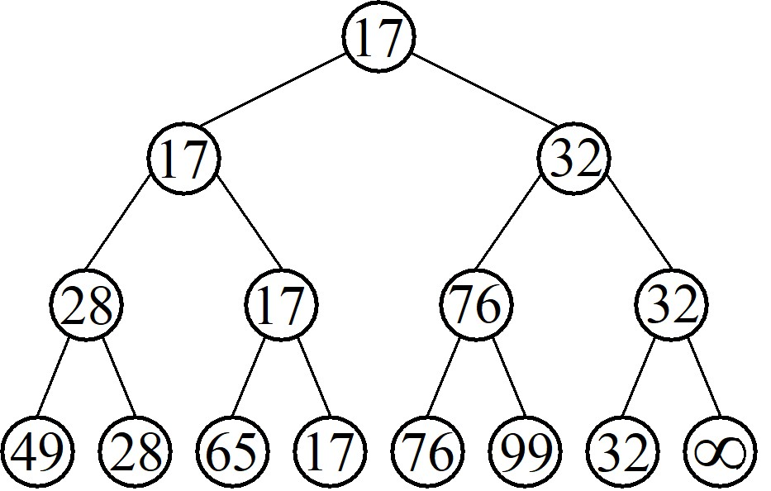
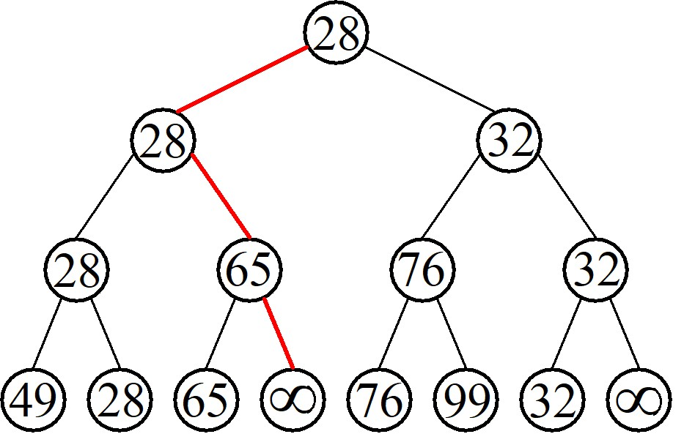
树形选择排序(锦标赛排序)
选最小值
选次小值

Slide 22
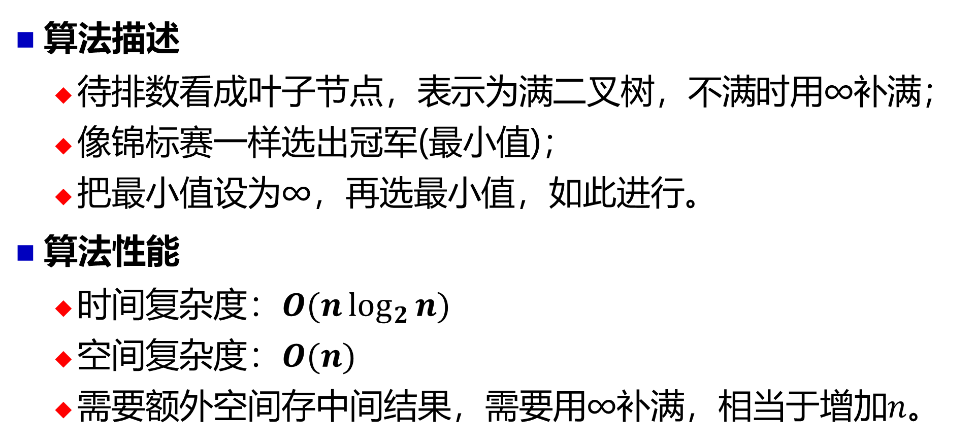
锦标赛算法
算法描述
待排数看成叶子节点，表示为满二叉树，不满时用∞补满；
像锦标赛一样选出冠军(最小值)；
把最小值设为∞，再选最小值，如此进行。
算法性能
时间复杂度：$O(n\log_{2}{n})$
空间复杂度：$O(n)$
需要额外空间存中间结果，需要用∞补满，相当于增加$n$。

Slide 23
堆排序 [Floyd and Williams,1964]
设待排序数在a[1...n]中，下标从1开始便于计算。
把a[1…n]看成完全二叉树，则 i 的双亲为 i/2，i 的左右孩子分别为 2i 和 2i+1。
大根堆：对于任意的 i=1,2,3,…,n/2, 都有a[i]>=a[2i] 并且 a[i]>=a[2i+1] 的完全二叉树。类似地，可以定义小根堆。
堆顶a[1]即最大元素，放到最后即得a[n]，堆的规模n减1，再重建堆，得第二大的元素，如此进行下去。
主要操作：初建堆和重建堆。

Slide 24
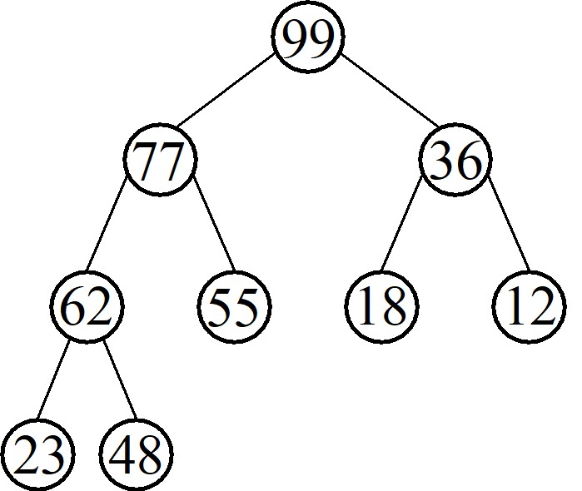
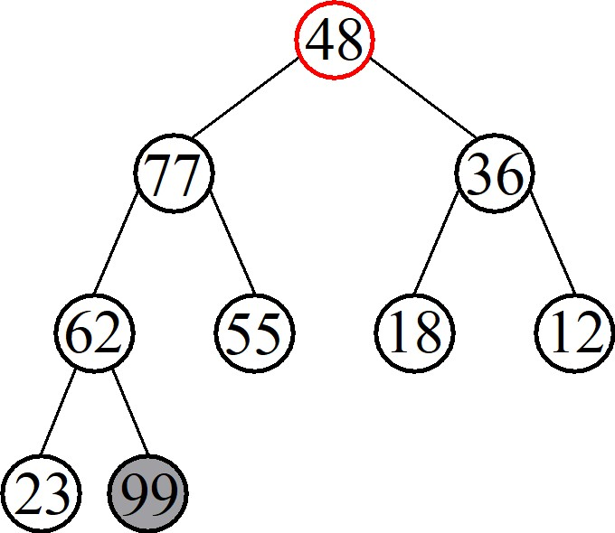
重建堆1/4

Slide 25
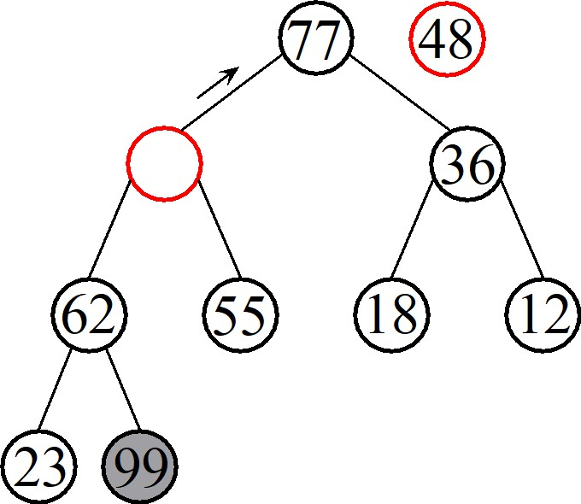
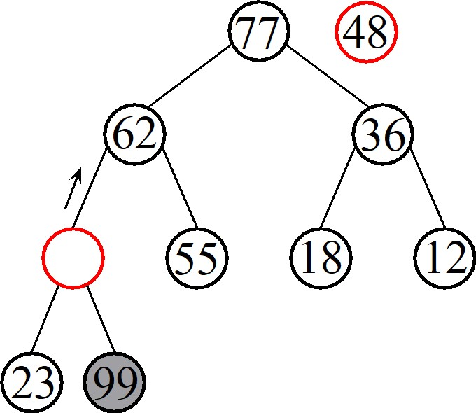
重建堆2/4

Slide 26
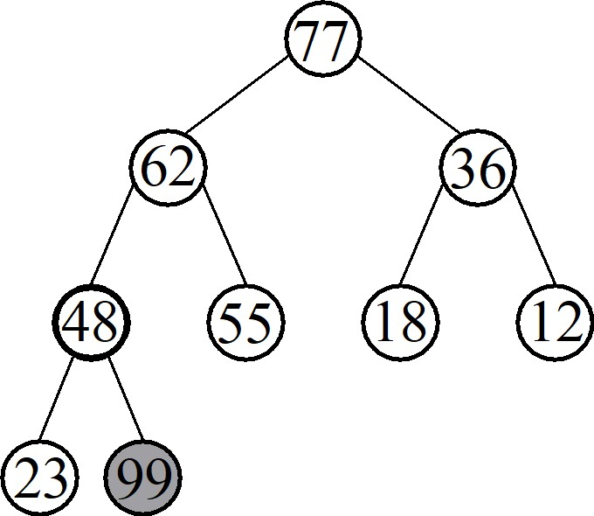
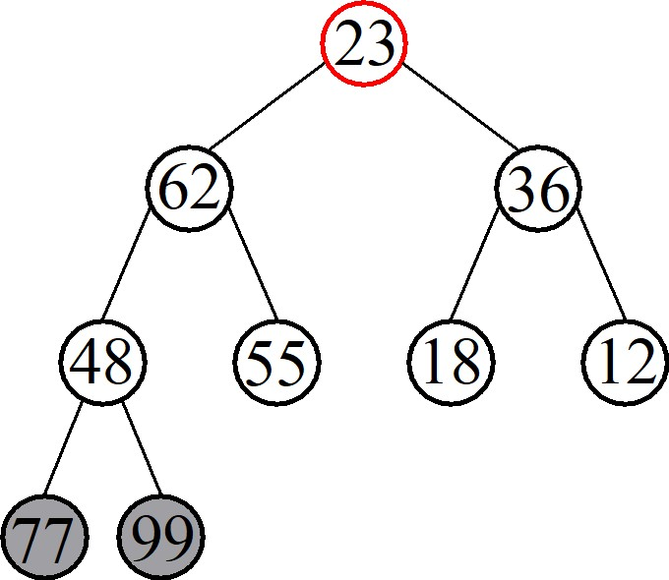
重建堆3/4

Slide 27
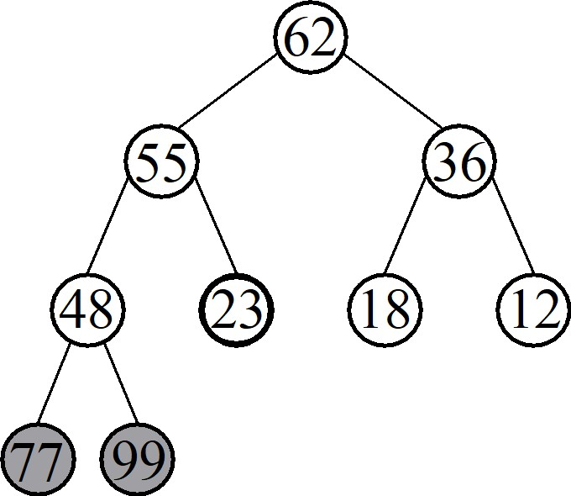
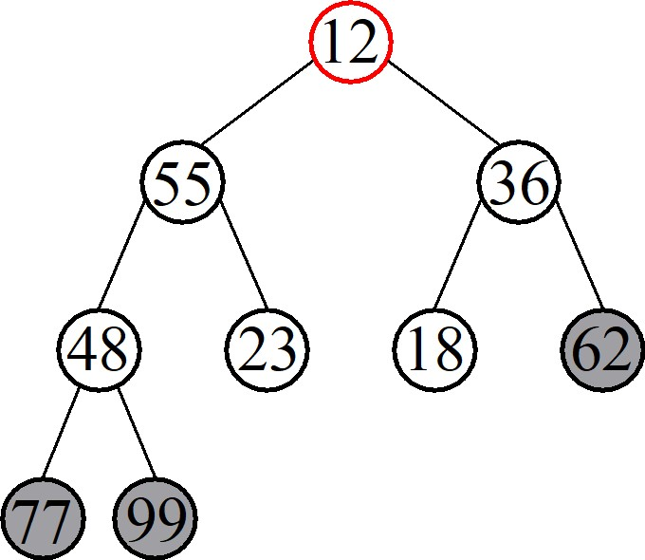
重建堆4/4

Slide 28
筛选的实现1/2
void Sift(int a[], int k, int m){
/* 筛选a[k]，使a[k…m]满足堆的性质。*/
int i, j, rootKey;
rootKey=a[k];
i=k; // i 指向根
j=2*i; // j指向i的左孩子
while(j<=m){
if(j+1<=m && a[j]<a[j+1]){ // 右孩子值比左孩子大
j++; // 指向右孩子
} // 让j指向最大的孩子

Slide 29
筛选的实现2/2
if(rootKey>=a[j]){ // 根值大于等于孩子值
break; // 已经找到rootKey应该放的地方
}
else {
a[i]=a[j]; // 把孩子值上移，然后继续筛
i=j;
j=2*i;
}
}
a[i]=rootKey;
}

Slide 30
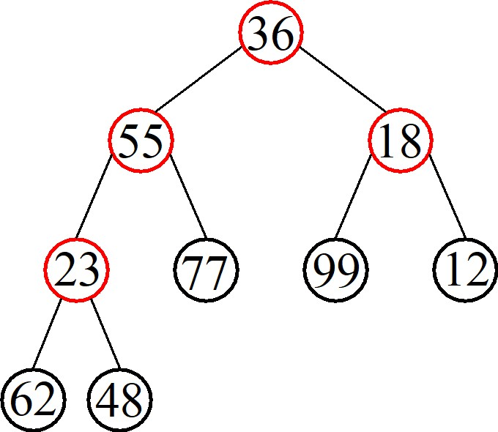
初建堆
把叶子节点看成一个元素的堆，满足堆的性质。
最后一个非叶子节点是n/2。
从第n/2个节点开始，逐层向上，一个一个地筛。
注意：不能从上到下建堆。

Slide 31
初建堆的实现
void CreateHeap(int a[], int n){
int i;
for(i=n/2; i>=1; i--){
Sift(a, i, n);
}
return;
}

Slide 32
堆排序的实现
void HeapSort(int a[], int n){
/* 对a[1…n]进行排序，注意下标从1开始。*/
int i, temp;
CreateHeap(a,n);
for(i=n; i>=2; i--){
temp=a[i];
a[i]=a[1]; // a[1]是根，是最大值。
a[1]=temp; // 把a[i]放到根上，然后筛。
Sift(a, 1, i-1); //
}
}

Slide 33
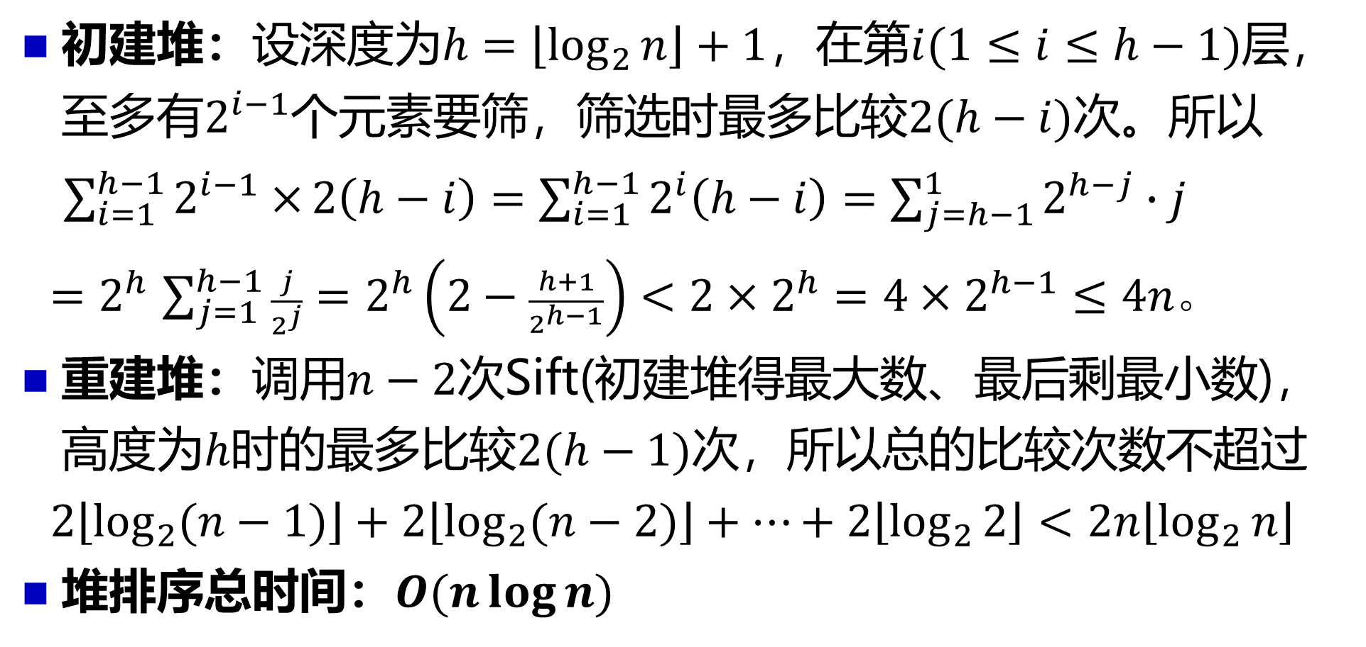
堆排序的时间复杂度
初建堆：设深度为$h=\left\lfloor \log_{2}{n}\right\rfloor +1$，在第$i(1≤i≤h−1)$层，至多有$2^{i−1}$个元素要筛，筛选时最多比较$2(h−i)$次。所以
$\sum_{i=1}^{h−1}{2^{i−1}×}2\left(h−i\right)=\sum_{i=1}^{h−1}{2^{i}\left(h−i\right)=\sum_{j=h−1}^{1}{2^{h−j}∙j}}$
${=2}^{h}\sum_{j=1}^{h−1}{\frac{j}{2^{j}}}=2^{h}\left(2−\frac{h+1}{2^{h−1}}\right)<2×2^{h}=4×2^{h−1}≤4n。$
重建堆：调用$n−2次$Sift(初建堆得最大数、最后剩最小数)，高度为$h$时的最多比较$2(h−1)$次，所以总的比较次数不超过
$2\left\lfloor \log_{2}{(n−1)}\right\rfloor +2\left\lfloor \log_{2}{(n−2)}\right\rfloor +⋯+2\left\lfloor \log_{2}{2}\right\rfloor <2n\left\lfloor \log_{2}{n}\right\rfloor$
堆排序总时间：$O(n\log{n})$

Slide 34
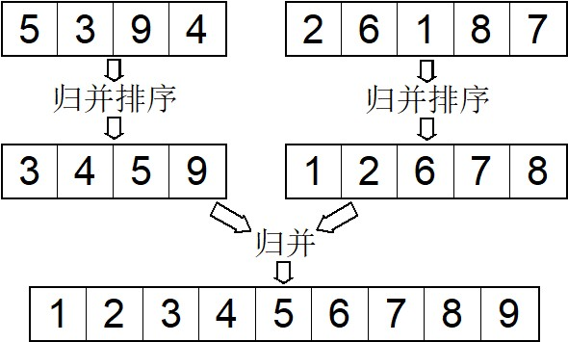
归并排序 [John von Neumann,1945]

Slide 35
归并排序的实现1/3
void MergeSort(int a[], int n){
int m;
if (n<=1) return;
m=n/2;
MergeSort(a,m);
MergeSort(&a[m], n-m);
Merge(a, m, n);
return;
}

Slide 36
归并排序的实现2/3
void Merge(int a[], int m, int n){
/* 把a[0…m-1]和a[m...n-1]两个有序数组归并为a[0...n-1]。*/
int i=0, j=m, k=0, buffer[n]; // i：前半数组下标
while(i<m && j<n) { // j：后半数组下标
if(a[i]<a[j]) { // k：缓存buffer的下标
buffer[k]=a[i];
i++;
}
else {
buffer[k]=a[j];
j++;
}

Slide 37
归并排序的实现3/3
k++;
}
while(i<m) { /* 把前半数组中剩下的数拷贝过去 */
buffer[k]=a[i];
i++;
k++;
} /* 如 j<n，后半数组中剩下的数已在正确位置，不必再拷*/
for(i=0; i<k; i++){ /* buffer中已排好序的数共k个 */
a[i]=buffer[i]; /* 把缓存中排好序的数组复制到原数组 */
}
}

Slide 38
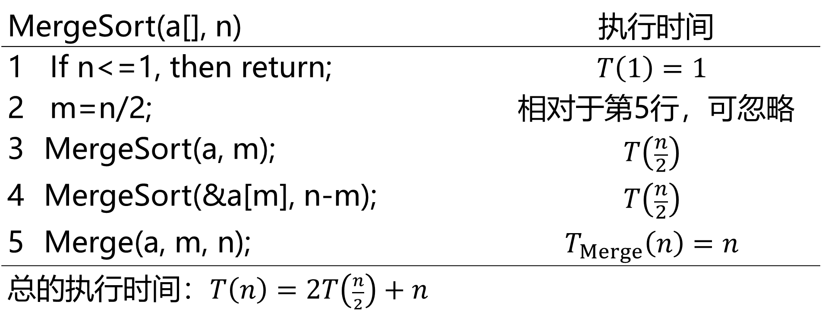
归并排序的时间复杂度1/2
MergeSort(a[], n) | 执行时间
1 If n<=1, then return; | $$T\left(1\right)=1$$
2 m=n/2; | 相对于第5行，可忽略
MergeSort(a, m); | $$T\left(\frac{n}{2}\right)$$
MergeSort(&a[m], n-m); | $$T\left(\frac{n}{2}\right)$$
Merge(a, m, n); | $$T_{Merge}\left(n\right)=n$$
总的执行时间：$T\left(n\right)=2T\left(\frac{n}{2}\right)+n$

Slide 39
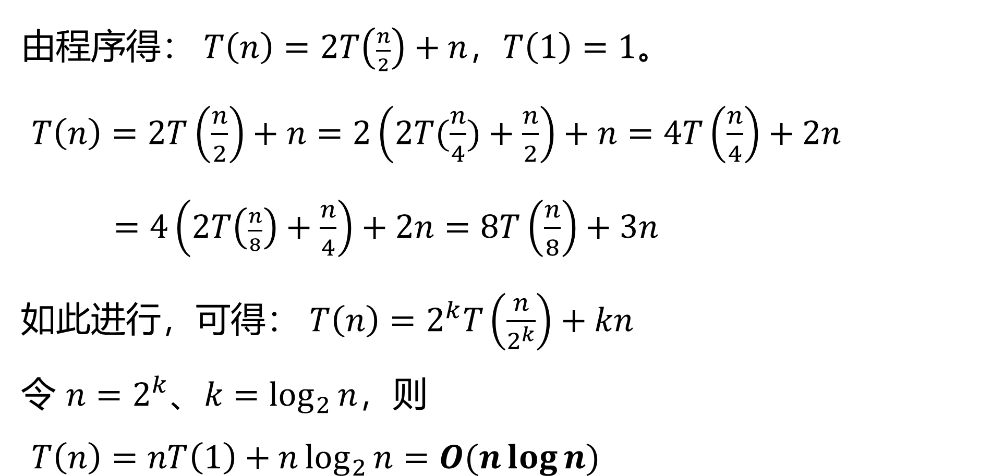
归并排序的时间复杂度2/2
由程序得：$T\left(n\right)=2T\left(\frac{n}{2}\right)+n$，$T\left(1\right)=1$。
$T\left(n\right)=2T\left(\frac{n}{2}\right)+n=2\left(2T(\frac{n}{4})+\frac{n}{2}\right)+n=4T\left(\frac{n}{4}\right)+2n$
$=4\left(2T\left(\frac{n}{8}\right)+\frac{n}{4}\right)+2n=8T\left(\frac{n}{8}\right)+3n$
如此进行，可得： $T\left(n\right)=2^{k}T\left(\frac{n}{2^{k}}\right)+kn$
令 $n=2^{k}、k=\log_{2}{n}$，则
$T\left(n\right)=nT\left(1\right)+n\log_{2}{n}=O(n\log{n})$

Slide 40
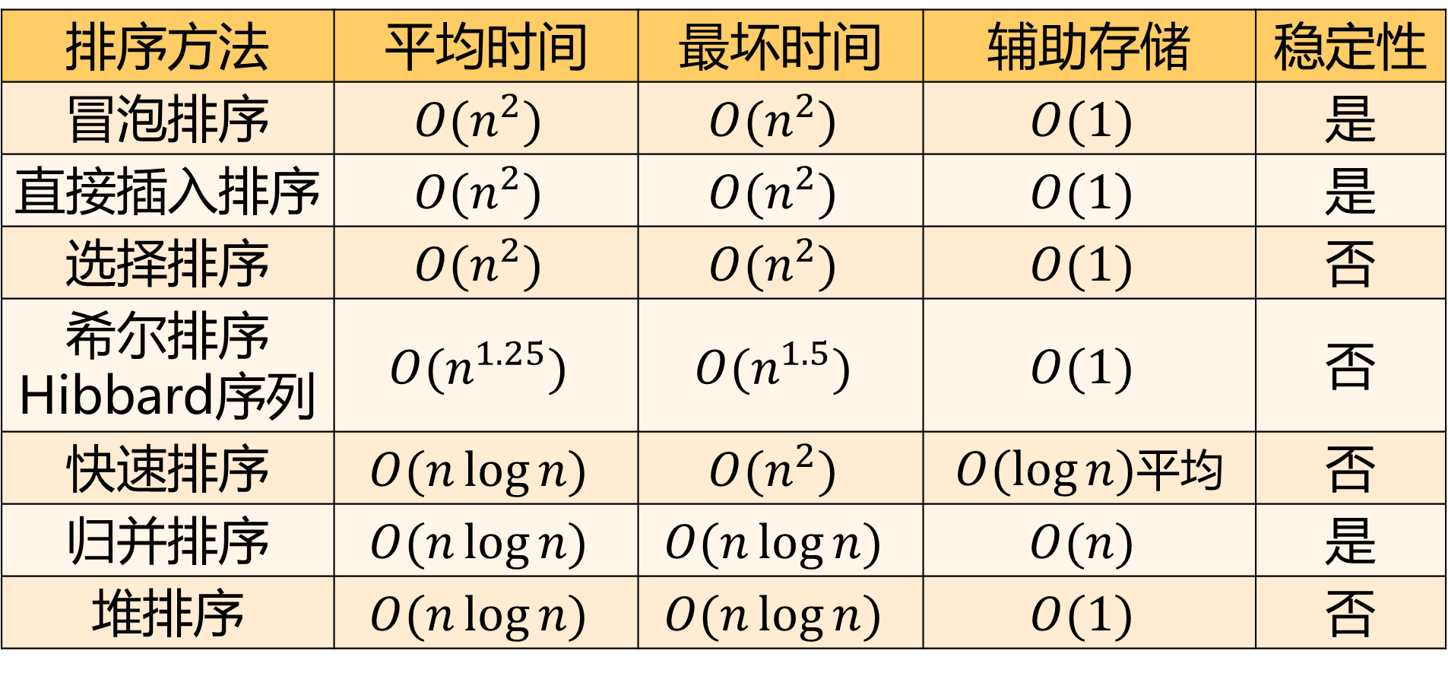
各种基于比较的排序
排序方法 | 平均时间 | 最坏时间 | 辅助存储 | 稳定性
冒泡排序 | $$O(n^{2})$$ | $$O(n^{2})$$ | $$O(1)$$ | 是
直接插入排序 | $$O(n^{2})$$ | $$O(n^{2})$$ | $$O(1)$$ | 是
选择排序 | $$O(n^{2})$$ | $$O(n^{2})$$ | $$O(1)$$ | 否
希尔排序Hibbard序列 | $$O(n^{1.25})$$ | $$O(n^{1.5})$$ | $$O(1)$$ | 否
快速排序 | $$O(n\log{n})$$ | $$O(n^{2})$$ | $O(\log{n})$平均 | 否
归并排序 | $$O(n\log{n})$$ | $$O(n\log{n})$$ | $$O(n)$$ | 是
堆排序 | $$O(n\log{n})$$ | $$O(n\log{n})$$ | $$O(1)$$ | 否

Slide 41
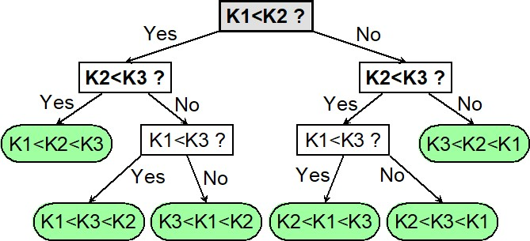
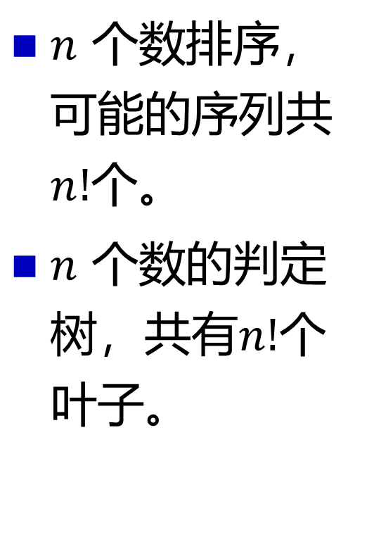
比较次数的理论下界
$n$ 个数排序，可能的序列共$n!$个。
$n$ 个数的判定树，共有$n!$个叶子。
三个数K1,K2,K3排序的判定树

Slide 42
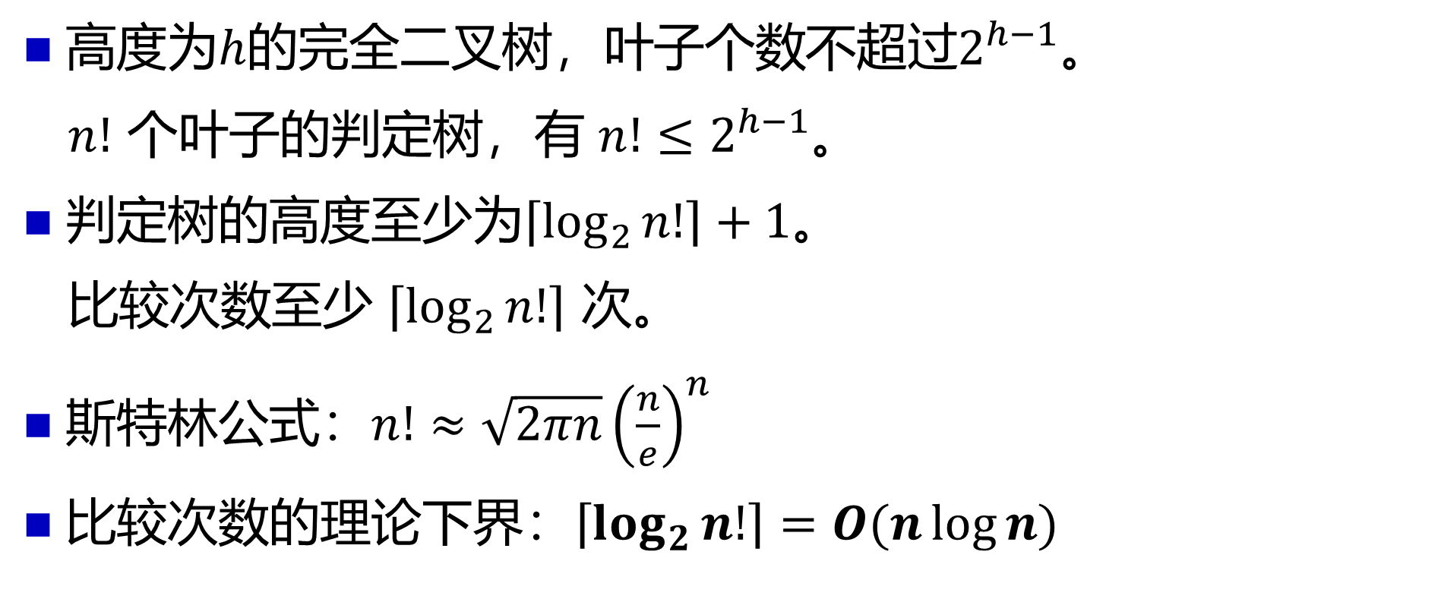
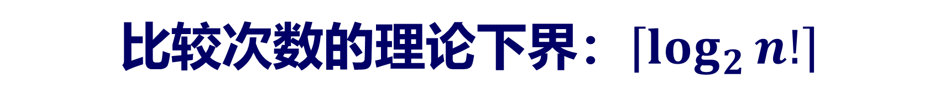
比较次数的理论下界：$\left\lceil \log_{2}{n!}\right\rceil$
高度为$h$的完全二叉树，叶子个数不超过$2^{h−1}$。
$n!$ 个叶子的判定树，有 $n!≤2^{h−1}$。
判定树的高度至少为$\left\lceil \log_{2}{n!}\right\rceil +1。$
比较次数至少 $\left\lceil \log_{2}{n!}\right\rceil$ 次。
斯特林公式：$n!≈\sqrt{2πn}{\left(\frac{n}{e}\right)}^{n}$
比较次数的理论下界：$\left\lceil \log_{2}{n!}\right\rceil =O(n\log{n})$

Slide 43
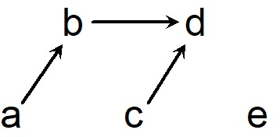
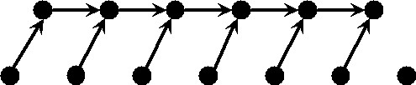
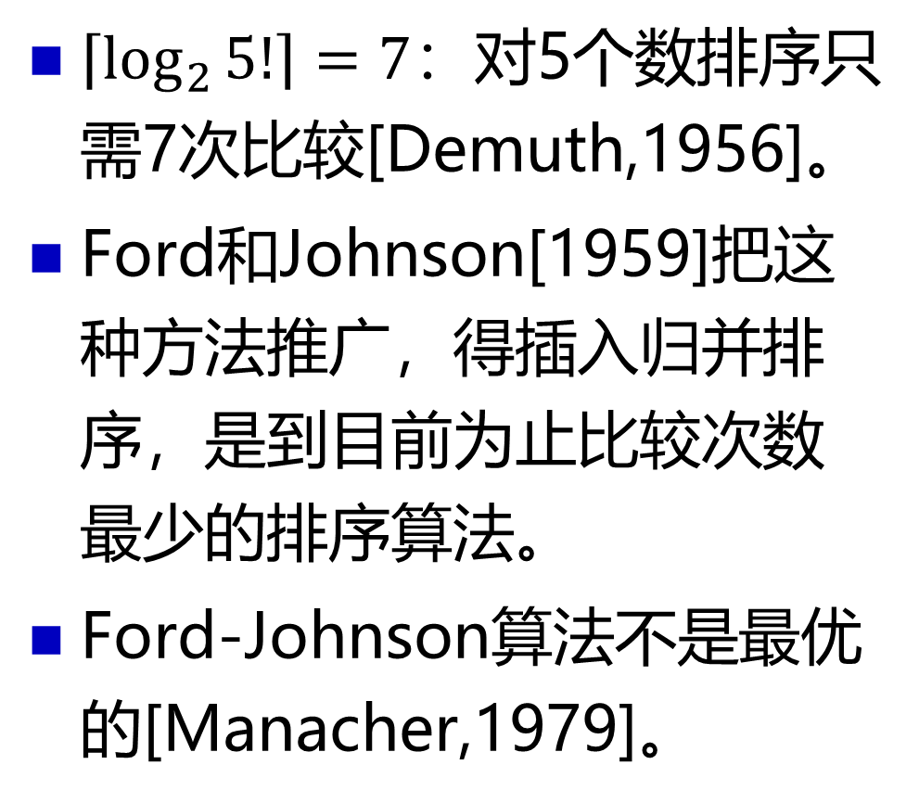
对理论下界的追求
$\left\lceil \log_{2}{5!}\right\rceil =7$：对5个数排序只需7次比较[Demuth,1956]。
Ford和Johnson[1959]把这种方法推广，得插入归并排序，是到目前为止比较次数最少的排序算法。
Ford-Johnson算法不是最优的[Manacher,1979]。

Slide 44
计数排序
 | 1 | 2 | 3 | 4 | 5 | 6 | 7 | 8
a | 2 | 5 | 3 | 0 | 2 | 3 | 0 | 3
待排序：
计数：
计算位置：
排序输出：
 | 0 | 1 | 2 | 3 | 4 | 5
c | 2 | 0 | 2 | 3 | 0 | 1
c | 2 | 2 | 4 | 7 | 7 | 8
 | 1 | 2 | 3 | 4 | 5 | 6 | 7 | 8
b | 0 | 0 | 2 | 2 | 3 | 3 | 3 | 5

Slide 45
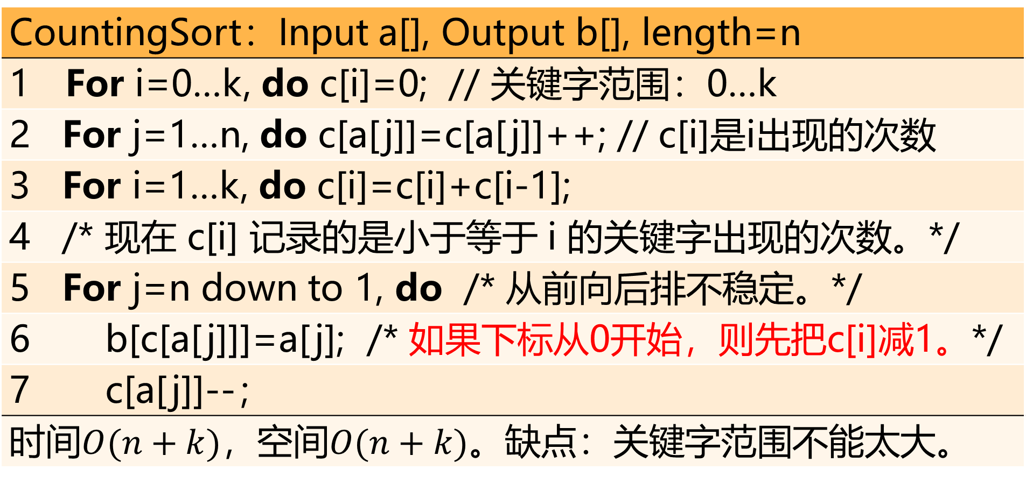
计数排序的伪代码描述
CountingSort：Input a[], Output b[], length=n
For i=0…k, do c[i]=0; // 关键字范围：0…k
2 For j=1…n, do c[a[j]]=c[a[j]]++; // c[i]是i出现的次数
3 For i=1…k, do c[i]=c[i]+c[i-1];
4 /* 现在 c[i] 记录的是小于等于 i 的关键字出现的次数。*/
5 For j=n down to 1, do /* 从前向后排不稳定。*/
6 b[c[a[j]]]=a[j]; /* 如果下标从0开始，则先把c[i]减1。*/
7 c[a[j]]--；
时间$O(n+k)$，空间$O(n+k)$。缺点：关键字范围不能太大。

Slide 46
基数排序
待排数组 |  | 个位排序 |  | 十位排序 |  | 百位排序
329 |  | 720 |  | 720 |  | 325
457 |  | 325 |  | 325 |  | 329
657 |  | 436 |  | 329 |  | 436
839 |  | 457 |  | 436 |  | 457
436 |  | 657 |  | 839 |  | 657
720 |  | 329 |  | 457 |  | 720
325 |  | 839 |  | 657 |  | 839
先按低位排序，再按高位排序，子排序算法必须是稳定的。

Slide 47
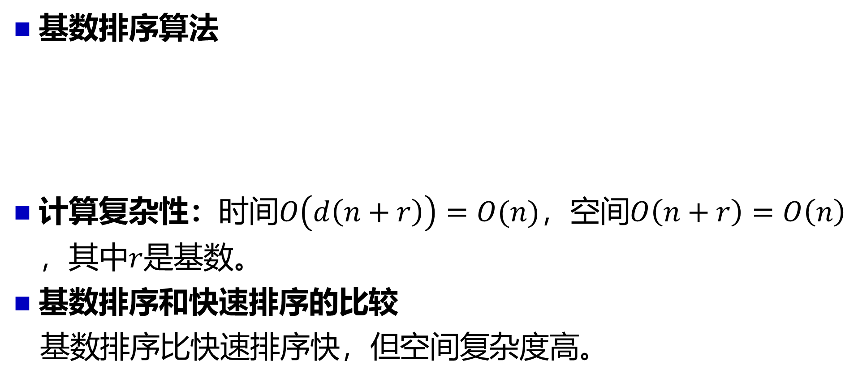
基数排序算法及性能
基数排序算法
计算复杂性：时间$O\left(d\left(n+r\right)\right)=O(n)$，空间$O\left(n+r\right)=O\left(n\right)$，其中$r$是基数。
基数排序和快速排序的比较
基数排序比快速排序快，但空间复杂度高。
RadixSort(a, n, d) // d是关键字位数。
For i=1…d, do // 在第i位对a做计数排序。
CountingSort(a, n, i); // 用其他稳定排序算法亦可。

Slide 48
基数排序的实现1/3
void RadixSort(int a[], int n){
int i, maxDigits;
maxDigits=sizeof(int)*8/NUM_OF_RADIX_BITS;
/* 基数及其位数也可以通过参数传入，这里定义为宏。
* 关键字的最大位数也可以通过参数传入，这里计算出来的
* 最大位数很可能比实际应用中的最大位数大，从而使排序
* 时间增加。*/
for(i=1; i<=maxDigits; i++){
CountingSort(a, n, i);
}
}

Slide 49
基数排序的实现2/3
void CountingSort(int a[], int n, int k_thDigit){
int i, j, quotient, remainder;
int b[n], c[RADIX]; // 建议用堆内存
for(i=0; i<RADIX; i++){
c[i]=0; // 计数数组清零
}
for(i=0; i<n; i++) {
quotient=a[i]>>((k_thDigit-1)*NUM_OF_RADIX_BITS);
remainder=quotient%RADIX;
c[remainder]++; /* 计数 */
}

Slide 50
基数排序的实现3/3
for(i=1; i<RADIX; i++) c[i]+=c[i-1]; // 计算位置
for(i=0; i<RADIX; i++) c[i]--; // 修正，因下标从0开始
for (i=n-1; i>=0; i--){ /* 根据c计算的位置，输出到b */
quotient=a[i]>>((k_thDigit-1)*NUM_OF_RADIX_BITS);
remainder=quotient%RADIX;
b[c[remainder]]=a[i];
c[remainder]--;
}
for(i=0; i<n; i++) a[i]=b[i]; // 把排好序的数组b拷回a
}

Slide 51
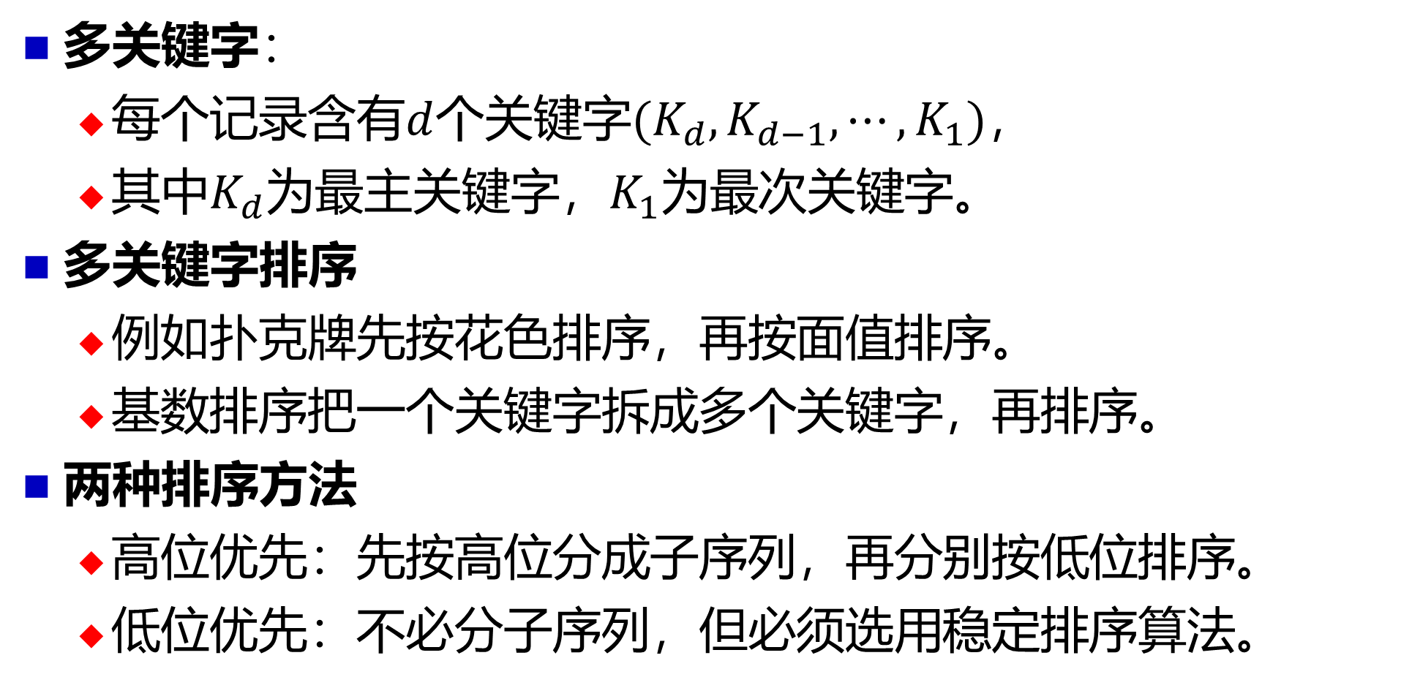
多关键字排序
多关键字：
每个记录含有$d$个关键字$(K_{d},K_{d−1},⋯,K_{1})$，
其中$K_{d}$为最主关键字，$K_{1}$为最次关键字。
多关键字排序
例如扑克牌先按花色排序，再按面值排序。
基数排序把一个关键字拆成多个关键字，再排序。
两种排序方法
高位优先：先按高位分成子序列，再分别按低位排序。
低位优先：不必分子序列，但必须选用稳定排序算法。

Slide 52
外部排序
问题：待排序的数据量太大，内存装不下。
解决办法
把待排序的文件分成m个子文件；
分别对子文件排序，得m个顺串(归并段)；
对这些顺串进行多次归并，使整个文件有序。

Slide 53
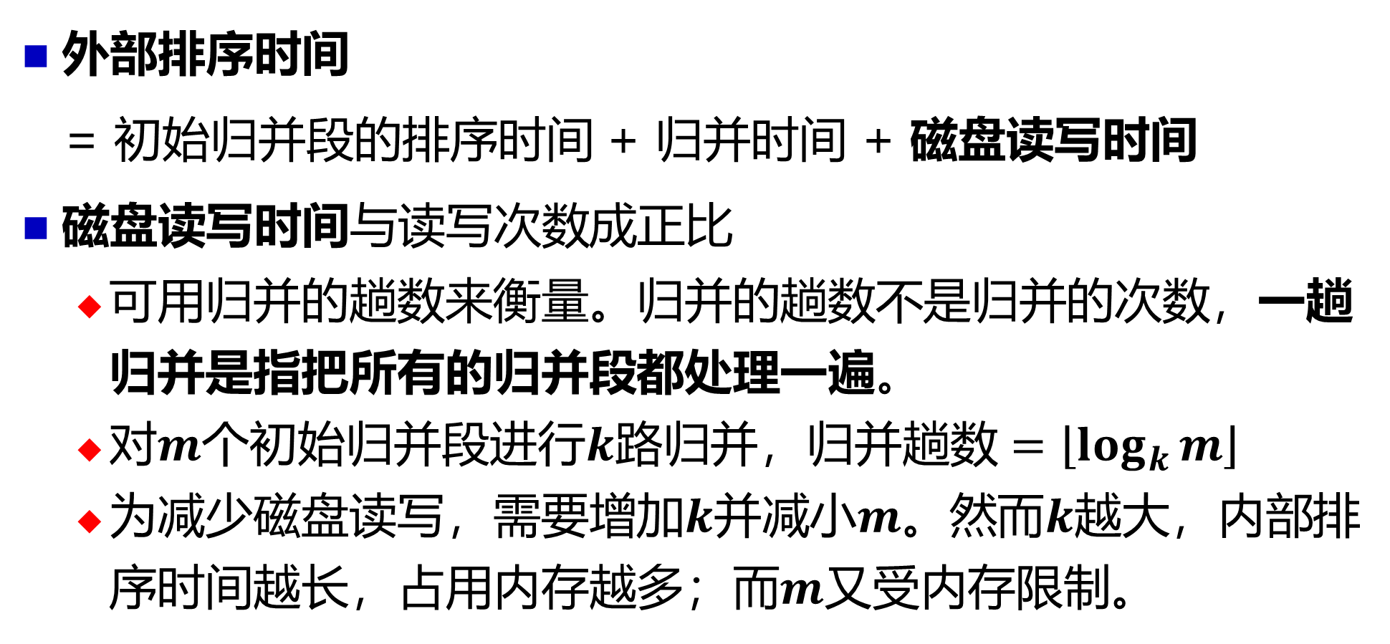
外部排序时间
外部排序时间
= 初始归并段的排序时间 + 归并时间 + 磁盘读写时间
磁盘读写时间与读写次数成正比
可用归并的趟数来衡量。归并的趟数不是归并的次数，一趟归并是指把所有的归并段都处理一遍。
对$m$个初始归并段进行$k$路归并，$归并趟数=\left\lfloor \log_{k}{m}\right\rfloor$
为减少磁盘读写，需要增加$k$并减小$m$。然而$k$越大，内部排序时间越长，占用内存越多；而$m$又受内存限制。

Slide 54
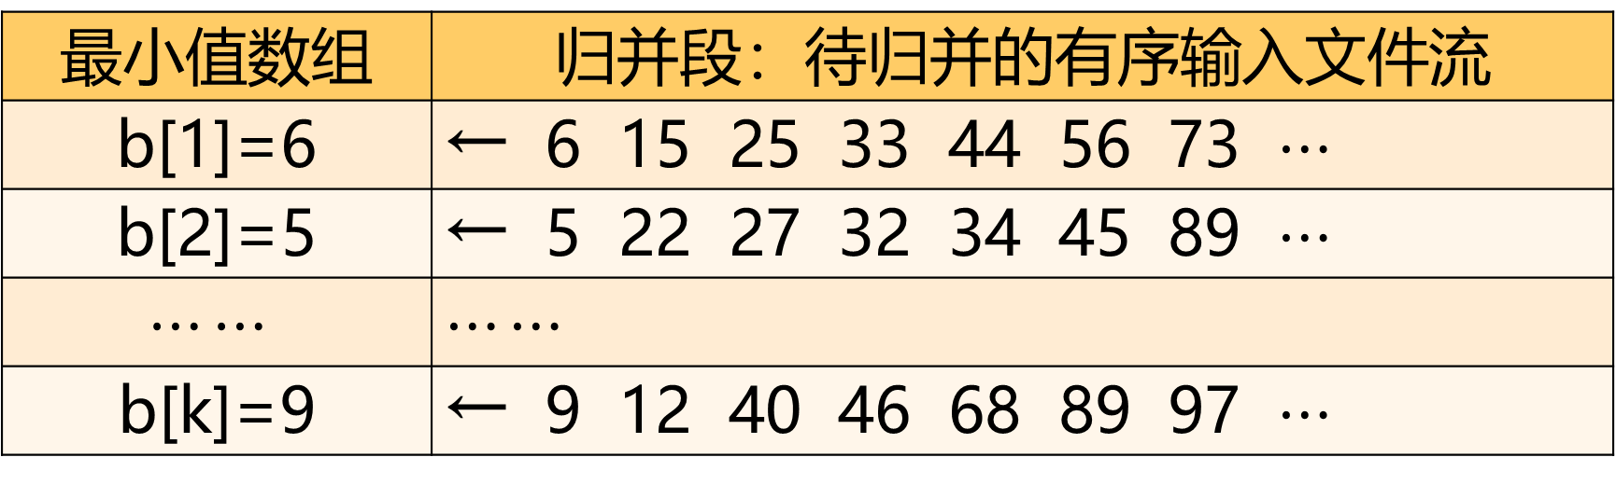

多路归并
输入：$k$个归并段(输入文件流)。
归并：不断地从$k$个归并段的最小值中找最小值。怎么选？
输出：1个归并段(输出文件流)。
最小值数组 | 归并段：待归并的有序输入文件流
b[1]=6 | ← 6 15 25 33 44 56 73 $⋯$
b[2]=5 | ← 5 22 27 32 34 45 89 $⋯$
$$⋯⋯$$ | $$⋯⋯$$
b[k]=9 | ← 9 12 40 46 68 89 97 $⋯$

Slide 55
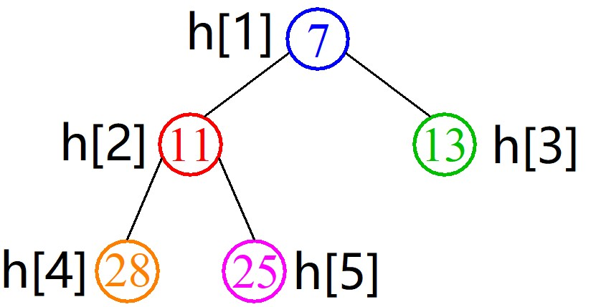
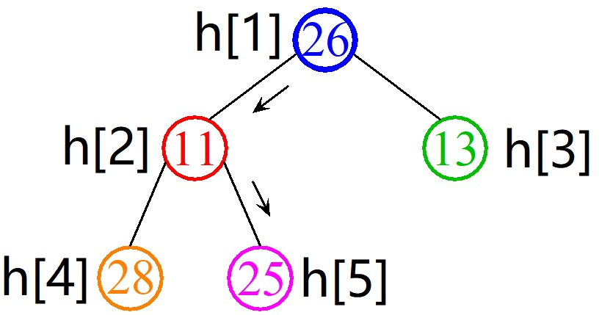
用堆做多路归并
输出7
输入26
b[1]=11, 17, … | b[4]= 7, 26, …
b[2]=28, 30, … | b[5]=25, 27, …
b[3]=13, 19, … | h是堆,初始时h[i]=i
堆中节点实际存储的是b的下标。
自顶向下调整，
要调整2层，
每层2次比较。
怎样减少1次比较？

Slide 56
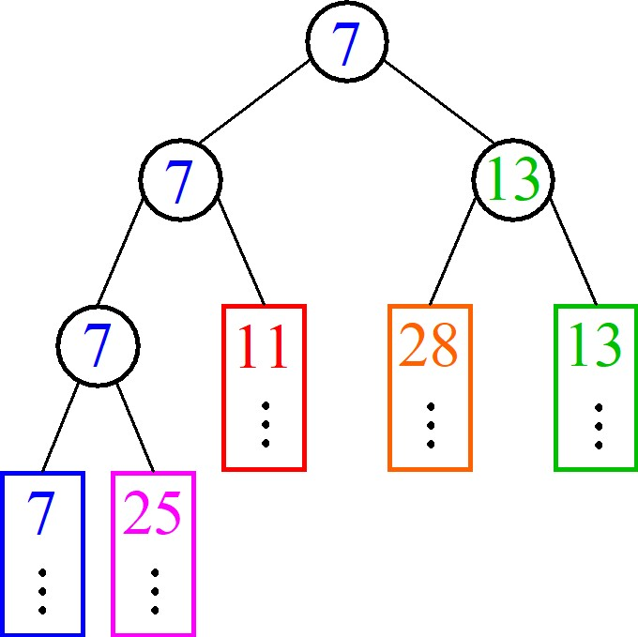
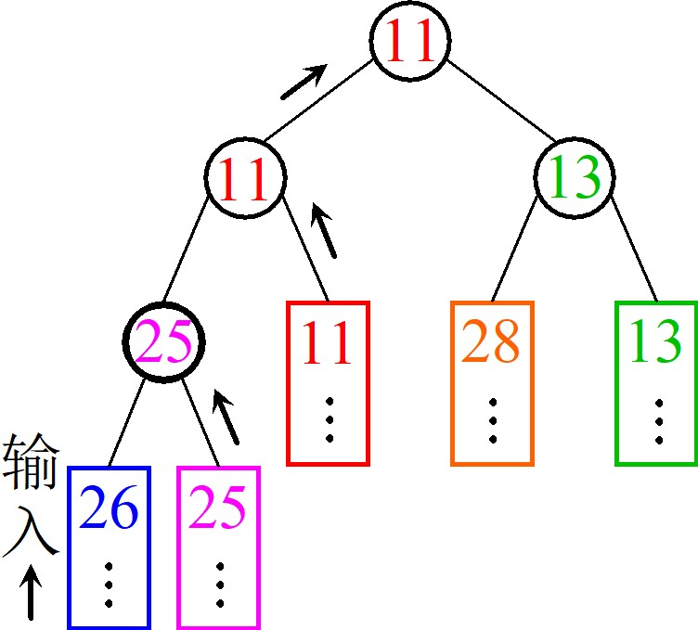
用胜者树做多路归并
输出7
输出11
自底向上调整
每层比较1次
只和兄弟比较
值小者胜

Slide 57
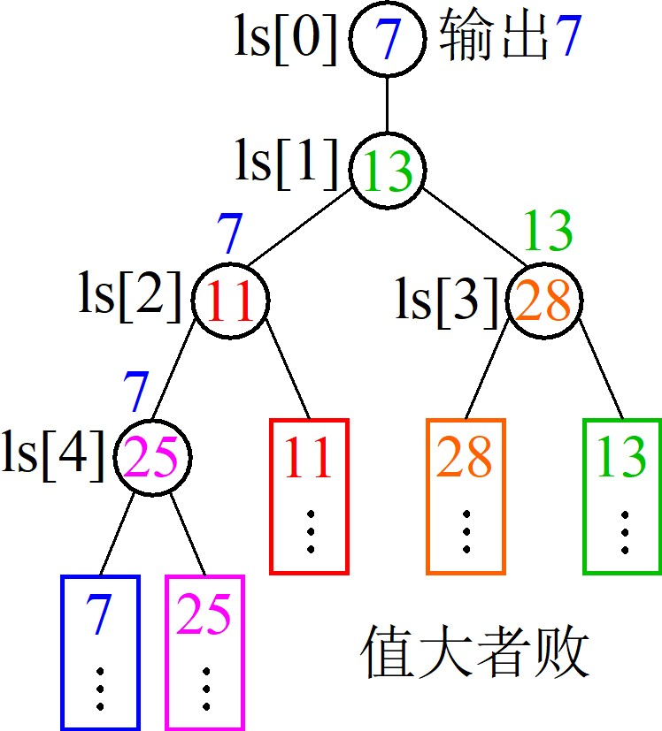
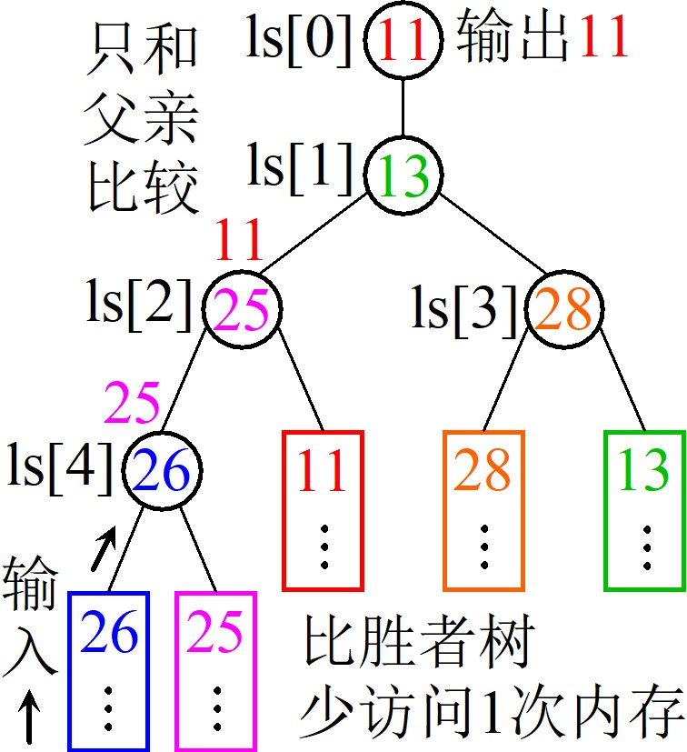
用败者树做归并

Slide 58
置换选择排序-减少初始归并段的数量
基本思想：使用树形选择排序；边输入、边输出。
具体做法
用树形选择排序选出最小值。
输出最小值，把输出的数作为miniMax标记。
输入一个数，如果此数比miniMax小，则不参与树形选择。
下次只输出比miniMax大的最小数，保证初始归并段有序。
当找不到比miniMax大的数时，重新开始输出新的归并段。

Slide 59
输出流 | 内存工作区 设只能存6个关键字 | 输入流
 |  | 51,49,39,46,38,29,14,61, …
 | 51,49,39,46,38,29 | 14,61,15,30,1,48,52,3,63, …
29 | 51,49,39,46,38, | 14,61,15,30,1,48,52,3,63, …
29 | 51,49,39,46,38,14 | 61,15,30,1,48,52,3,63,27, …
29 | 51,49,39,46,38,14 | 61,15,30,1,48,52,3,63,27, …
29,38 | 51,49,39,46, ,14 | 61,15,30,1,48,52,3,63,27, …
29,38 | 51,49,39,46,61,14 | 15,30,1,48,52,3,63,27,12, …
29,38 | 51,49,39,46,61,14 | 15,30,1,48,52,3,63,27,12, …
…… | …… | ……

Slide 60
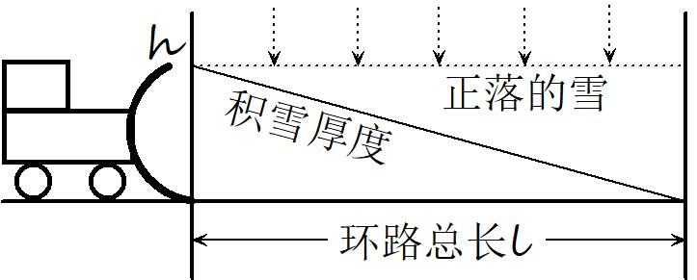
扫雪机定理 [Moore 1961]
定理：设置换选择排序的内存工作区大小为w个关键字，当输入的关键字是随机数时，所得初始归并段的平均长度为2w。
扫雪机模型
平衡时积雪总量不变。
关键字如均匀下的雪。
比miniMax小的落在扫雪机之后，属于下
一个归并段。
$$扫雪量=hl=2∗积雪量=2w$$

Slide 61
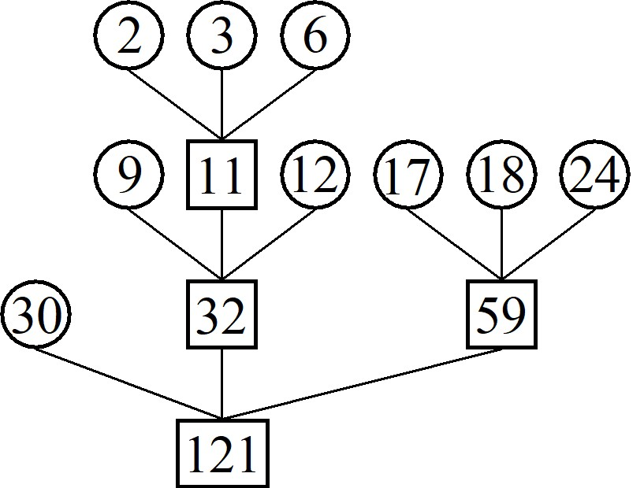
最佳归并树-k叉哈夫曼树
问题：置换选择排序输出的初始归并段长度不等，怎样归并最佳？
解决：把归并段的长度作为权值，构造k叉哈夫曼树，即得最佳归并树。

Slide 62
Thank you
Questions

